Slide 1
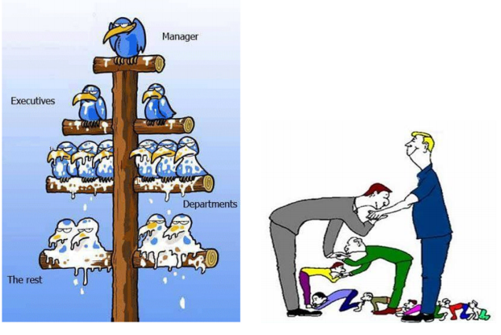
LİDER MİSİN? YÖNETİCİ Mİ?

Slide 2
MİNİK BİR TEST
1) Sizin için önemli olan hangisidir?
A) Biz
B) Ben
C) Fark etmez

Slide 3
MİNİK BİR TEST
2) Çocukken oyun kurucu siz olur muydunuz?
A) Evet, her zaman ben olurdum.
B) Takıma uyardım
C) Oyun oynamayı pek sevmezdim ama ısrar edildiğinde de kıramazdım.

Slide 4
MİNİK BİR TEST
3) Risk almayı sever misiniz?
A) Risk almak benim yaşama nedenimdir.
B) Sağlamcılığı severim, risk almaktan hoşlanmam
C) Durumuna göre risk alırım.

Slide 5
MİNİK BİR TEST
4) İş yerinde “saygı” size göre ne ifade eder?
A) Yaptıklarımla ve başardıklarımla saygıyı ben yaratırım.
B) Herkes bana saygı duymak zorundadır.
C) Saygı gösterene saygı göstermeyene saygı duymam.

Slide 6
MİNİK BİR TEST
5) Motivasyonu düşük iş arkadaşlarınıza yaklaşımınız nasıldır?
A) Konuştuğum kişide coşku ve istek yaratırım.
B) Motivasyon düşüklüğü ya da artışı kişinin elinde olan bir şeydir. Herkes
kendinden sorumludur.
C) Motivasyonu düşük kişiler beni de etkiler.

Slide 7
MİNİK BİR TEST
6) Çocukken en sevdiğiniz çizgi filmi hangisiydi?
A) Red Kit
B) Susam Sokağı
C) Şirinler

Slide 8
MİNİK BİR TEST
7) Aşağıdaki şıklardan hangisi sizi tanımlamaktadır?
A) Her zaman yol göstericiyimdir. İnsanların kabiliyetlerini fark ederim ve ona
göre yönlendiririm.
B)Tasarım, denetim, prosedür vazgeçilmezimdir.
Dikkatim olmazsa olmazımdır.
C) Çoğunluğun mutlu olduğu kararlarda yer alırım.

Slide 9
A’LAR ÇOĞUNLUKTAYSA
Siz lider olmak için dünyaya gelmişsiniz. Konuştuğunuz insanlarla etki altına almamanız mümkün değil.Yenilik ve gelişim sizin göbek adınızdır.
Ne olursa olsun hayatta hızlı kararlar almamakta fayda var

Slide 10
B’LER ÇOĞUNLUKTAYSA
Düzenleme ve tertip sizin işiniz. Siz tam anlamıyla bir yöneticisiniz.
Herkesten haberiniz vardır ama mesafede bir o kadar da önemlidir. İş yerinizi riske sokacak kararlar almazsınız var olanı korumayı amaç edinirsiniz.
Ama şunu unutmayın!
Risk almamak bazen en büyük risktir

Slide 11
C’LER ÇOĞUNLUKTAYSA
Herkes sizden memnundur. Çünkü uyumlu birisiniz. Bu yüzden Lider ve
yöneticinizin vazgeçilmez sağ kolusunuz. Sizin için öncelikli olan başkalarının mutluluğudur. Çünkü onlar mutlu olduğunda sizde mutlu oluyorsunuz.
Ama birazcık kendinizi de düşünmeniz gerekir.

Slide 12
LİDER KİMDİR?

Slide 13
LİDER KİMDİR?
Ortak amaçla alanı çizilmiş işlerle sınırlı kalmayarak, bakış açısını çok geniş tutabilen kişilere lider denir.
Liderler, insanların etkin çalışabilmesi için uygun ortamlar sağlar. Vizyon belirleyerek hedefe giden yolda kişileri motive eder.

Slide 14
LİDER KİMDİR?
Lider, bir amacı gerçekleştirmek için başkalarını etkileyebilen, sevk ve ikna edebilendir.

Slide 15
LİDER KİMDİR?
Liderlik, bağlı kişiler üzerinde güç sahibi olma değil, onları etkilemelidir.

Slide 16
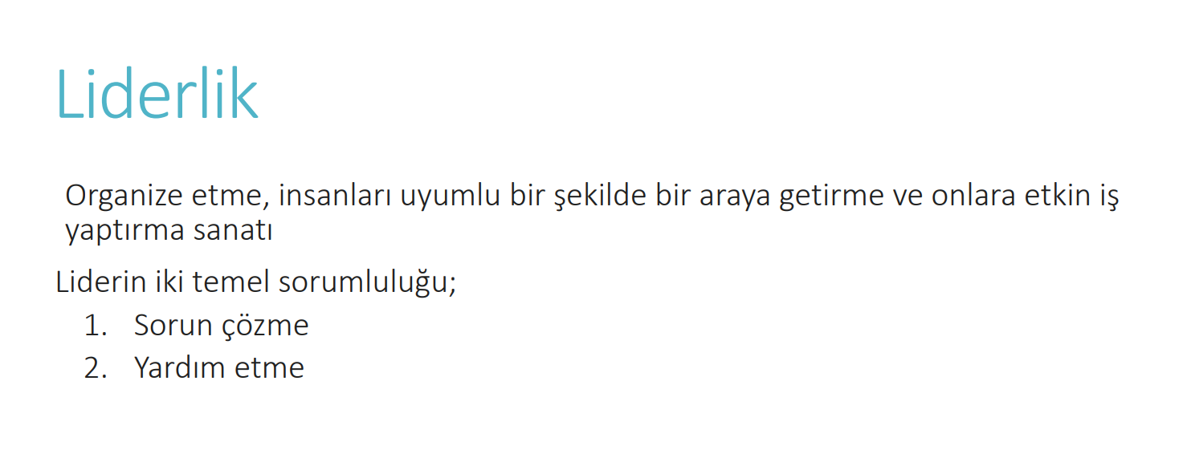

Slide 17
LİDERLİĞİN ORTAYA ÇIKIŞI
1.DoğuştanKazanılır
(Kişisel Liderlik,Özellikler Kuramı)
Tarihi büyük adamlaryapar?
“Doğuştan lider”,
“Anasından lider doğmuş”,
“Lider olunmaz,lider doğulur”
“Liderlik bir Allah vergisidir”

Slide 18
LİDERLİĞİN ORTAYA ÇIKIŞI
2.Sonradan Kazanılır
a.Ortamsal Liderlik Modeli
Tarih büyük adamları ortaya çıkarır
b.Etkileşimli Liderlik Modeli
İletişim yeteneği lider yapar.

Slide 19
LİDERİN ÖZELLİKLERİ

Slide 20
LİDERİN ÖZELLİKLERİ
Enerji yüklüdür ve çevresine dağıtır
Problemlerin üstünü örtmez, çözüm odaklı davranır
Herkese sevdiği ve iyi olduğu işi yapma fırsatı verir
Yardım istemeyi güçsüzlük olarak görmez
Büyük hedefler belirler ve gerçekçi olur
Önerilere her zaman açıktır
Menfaat yerine yardım etmeyi tercih eder
Dış faktörleri takip edip düşünerek karar verir

Slide 21
LİDERİN ÖZELLİKLERİ
Liderlerin, çevresinde kendilerine bağlı kişileri etkileme gücü vardır. Ancak bu etkileme gücü, kendisine yarardan ziyade onların şahsi gelişimine yöneliktir.
'Ben'cil gözükmelerine rağmen aslında 'biz'cidirler, yani takım ruhuna önem verirler. Yenilikleri takip ederler ve her daim yenilikçidirler.

Slide 22
LİDERİN ÖZELLİKLERİ
İletişim yetenekleri kuvvetlidir. İletişim kurması en zor çalışanla dahi rahatlıkla diyalog geliştirebilirler.
Vizyon ve misyon sahibi olmaları da bir diğer dikkat çekici özellikleridir. Yaşanan gelişmelere bütünsel bakabilme becerisine sahip olan liderler sabırlı, tutarlı ve pozitiftirler.

Slide 23
LİDERİN ÖZELLİKLERİ
Problem çözme yetenekleri gelişmiş olan liderler risk almaktan kaçınmazlar, "Hayır" demekten çekinmezler.
Adalet duygularının gelişmiş olmaları, kararlı ve açık sözlü olmaları da liderlerin dikkat çeken özellikleri arasındadır.

Slide 24
LİDERİN ÖZELLİKLERİ
•Lider hayali hakikate dönüştürebilendir.
•Lider gönüllerde taht kurabilendir.
•Liderlik insan ve davranışıyla ilgilidir ve yönetim olgusunun sadece bir yönüdür.

Slide 25
LİDERİN ÖZELLİKLERİ
Liderin en önemli görevi; takipçilerinin içindeki devi uyandırmaktır.
Onların içindeki cevheri keşfederek onu işleyip parlatmaktır.

Slide 26
LİDERİN ÖZELLİKLERİ
Lider zekidir.
Lider aktif ve dışa dönüktür.
Lider kendine güven ve saygı duyar.
Lider her konuda bilgili ve bazı konularda da uzmandır.

Slide 27
LİDERİN ÖZELLİKLERİ
En iyi lider ise, davranış biçimini koşullara, gruba ve kişisel özelliklerine uydurabilen liderdir.
İletişimde önemli olan şey, konuşmaktan önce dinleyebilmektir.
Dinlemeyi becerebilen lider, karşısındakini tanımayı ve anlamayı başarabilir.
Dinlemekten sonraki adım, isteklerinizi ve beklentilerinizi doğru ifade edebilmektir.

Slide 28
LİDERİN ÖZELLİKLERİ
Liderliğin hedefi; yetersiz şeyler yapanlara iyi şeyler yapmayı, iyi şeyler yapanlara da daha iyisini yapmayı öğretmektir.

Slide 29
LİDERİN ÖZELLİKLERİ
Lider kurmay takımını iyi seçebilendir. İşleri ehline verir.
•Lider cesur ve korkusuzdur.
•Risk almaktan çekinmez.
•Lider düzgün ve mantıklı konuşur.
•Liderin fiziği düzgündür.

Slide 30
LİDERİN ÖZELLİKLERİ
Lider duygusal olarak güçlüdür.
•Liderin giyim kuşamı düzgündür.
•Lider grup üyeleriyle yakından ilgilenir. Onlara karşı çok vefalı ve merhametlidir.

Slide 31
LİDERİN ÖZELLİKLERİ
Liderin ailesi de madden ve manen ona destek olmaktadır.
•Lider, öneri yapan ve problem yerine çözüm üretendir.
•Lider diğerleriyle kolay anlaşandır.

Slide 32
LİDERİN ÖZELLİKLERİ
Lider vizyon sahibidir.
•Lider neyi nerede ne zaman konuşacağını ve yapacağını bilen insandır.
•Lider sorumluluk taşıyan kimsedir.
•Lider sınırlarını bilen insandır.
•Lider inandırıcıdır, güven vericidir.

Slide 33
LİDERİN ÖZELLİKLERİ
•Lider bilgiye ve eğitime önem verir.
•Lider bedeni zevklerine bağlı değildir.
•Lider adaletlidir. Adaletsizlik mülkü (devleti) yıktığı gibi lideri de bitirir.
•Lider cömerttir.
•Lider grubu (halkı) gibi yaşar onlardan kopmaz.

Slide 34
LİDERİN ÖZELLİKLERİ
Daima elini taşın altına koyar. Başkalarına karşı büyük hırsları olmaz onun en büyük hırsı işini kusursuz yapmasıdır. O yüzden kişi ile değil işi ile uğraşır.
İletişim becerisi yüksektir. Birileri ile paylaşımda bulunmayı kayıp değil kazanç olarak görür çünkü bilir ki güzel olan her şey paylaştıkça çoğalır.
Lider yanlış da yapsa arkasında durur. Gerekirse tek başına ipi göğüsler ve başkalarına suç atmak yerine “hata bende” erdemine sahiptir.

Slide 35
LİDERİN ÖZELLİKLERİ
Başarma konusunda hırslıdır ancak hırsına yenilmez; adımlarını daima sağlam atar. Risk bazen alır, bazen almaz ancak günün sonunda daima “en iyiyi” hedefler.
Lider kendinden emindir. Bir duruşu vardır. Elinizi sıkarken bile lider olduğunu anlarsınız çünkü özgüven henüz tanışmada başlar.

Slide 36
LİDERİN ÖZELLİKLERİ
Kendi doğruları ya da bilgileri doğrultusunda hareket etmez. Başka fikirlere de daima açıktır. Yenilikten korkmaz, temkini elden bırakmaz ancak gelişime ve yenilenmeye her zaman açıktır.
Öğrenmenin sonu yoktur liderlerde. Soru sormayı, işleri kurcalamayı sever. Öğrenme serüveni, kariyerinin en uç noktasında dahi olsa bitmez.
Doğru sorular sorarak olaylara farklı bakış açısı kazandırır.

Slide 37
LİDERİN ÖZELLİKLERİ
Lider olmak isteyen özellikle hataların belirtilmesi ve eleştirilmesi sırasında kullanacağı dil önemlidir.
Hataları belirtirken, düzeltilebileceğini de vurgulamak insanları cesaretlendirir. Hataları direkt belirtmek yerine dolaylı anlatmak, kendi hatalarından bahsetmek lideri güçlendirir.

Slide 38
LİDERİN ÖZELLİKLERİ
Ayrıca yapılanların takip edilmesi ve takdir edilmesi, kişilerin önerileri dikkate almasına ve istenilenleri mutlu olarak yerine getirmesine yol açar. Bildiklerinizi direkt emirler şeklinde aktarmak yerine, diğerlerinin bilgilerini dinlemek takım çalışması ve iletişim için önemlidir.

Slide 39
LİDERİN ÖZELLİKLERİ
Empati yapabilmek lider için önemli bir özelliktir. Kendinizi karşınızdakinin yerine koyabilmek, onun duygu ve düşüncelerini onun gibi hissedebilmek lidere üstünlük kazandırır. Çünkü empati yapabilme yeteneği ilişkiyi sağlar. İlişki karşınızdakinin duygularını, ilgilerini, düşüncelerini anlayıp doğru tepki vermenizi sağlar. Empati yapmayı becerebilenler iyi takım oyuncularıdır.
Empati yapmayı becerebilen lider ise, iyi takım kaptanı olur.

Slide 40
LİDERİN ÖZELLİKLERİ
Liderin kabul görebilmesi için kendi gibi davranması ve kendine güven duyması gerekir. Olumlu bir izlenim ve kendine güven başkalarının liderden ilham almasını sağlayacaktır.

Slide 41
LİDERİN ÖZELLİKLERİ
Lider, şirketin alt ve üst kademelerini iyi tanımak zorundadır. İyi tanımak, araştırmak ve iletişimi sağlıklı yapmaktan geçer. Bunu becerebildiğinde insanlarla çalışması ve doğru politikaları oluşturması kolaylaşır. Çünkü sadece yönetici değil, lider olabilmenin önemli şartlarından biri organizasyon yapabilmektir. Organizasyon yapabilmek için oyunun içindeki herkes kadar, oyunun yani şirketin dışındaki gerekli yerlerle de iletişim kurabilmeyi gerektirir.

Slide 42
LİDERİN ÖZELLİKLERİ
Tüm bunlarının yanı sıra görsel ve yazılı iletişim materyallerini takip etmek, iyi değerlendirebilmek ve gerekli olanları seçmek, liderin iletişimi doğru kullanma ve organizasyon yeteneğini gösterir.

Slide 43
LİDERİN ÖZELLİKLERİ
Bir liderin verdiği sözden daha önemli bir şey yoktur; o yüzden verdiği sözleri yerine getirmesi çok önemlidir. Durumları çok iyi değerlendirmesi ve pozisyonunu netleştirmesi gerekir. Güvenilmez bir lidere kimse saygı duymaz ve onun için risk almaz. Bu fikrini hiçbir zaman değiştiremeyeceği anlamına gelmez. Yalnızca bu değişimi çok iyi değerlendirmeli ve yakınındakileri bundan haberdar etmelidir ki şaşırmasınlar ve kararını anlasınlar.
Lider, kendi değerlerinize önem veren ve düşüncelerinin doğruluğundan şüphe etmeyen kişidir.

Slide 44
LİDERİN ÖZELLİKLERİ
Liderin unutmaması gereken şeylerden biri, ekibinin iş yaşamı dışında da bir yaşamları olduğudur. Onları tanımak, gereksinimlerini ve değerlerini bilmek lidere güç kazandırır. İşi geliştirebilmek için çalışanların güçlü ve güçsüz yönlerini öğrenmek ve geliştirmeleri için fırsatlar tanımak şarttır. Bunu sağlayabilmek için iş dışı yaşamları hakkında da bilgi sahibi olmak gerekir.
Tüm bunları başarmanın temelinde ise bu etkileşimi çalışan oldukları için değil, birer birey oldukları için yapmak ve bunu onlara hissettirebilmek yatar.

Slide 45
LİDERİN ÖZELLİKLERİ
Her şeye rağmen çatışmalar çıkabilir. Çatışmalar fikir ayrılıklarından, stresten ya da sağlıksız iletişimden kaynaklanabilir. Çatışmayı çözmek liderin iletişim becerisine bağlıdır.
Önce çatışmanın gerçek nedenini anlaması, nedenin çözümüne ilişkin doğru kararları vermesi gerekir. Bunları yaptıktan sonra tümünü doğru aktarabilmesi ve anlatabilmesi ise en az bunlar kadar önemlidir

Slide 46
LİDERİN ÖZELLİKLERİ
Psikolojinin ileri gelenleri, iyi liderin “biraz narsisistik ve biraz da paronoid kişilik özellikleri olması gerektiğini” söylemektedirler.
O zaman kendine güvenen ve emin bir yönetici, bir lider ortaya çıkar; aynı zamanda çevreyi kontrol eden, araştıran bir lider. Eğer bu özellikler çok artarsa, yani narsisistik ve paronoid düşünceler çok fazlaysa diktatörlük eğilimli ,başarısız ve yetersiz liderlerin oluştuğu söylenir.

Slide 47
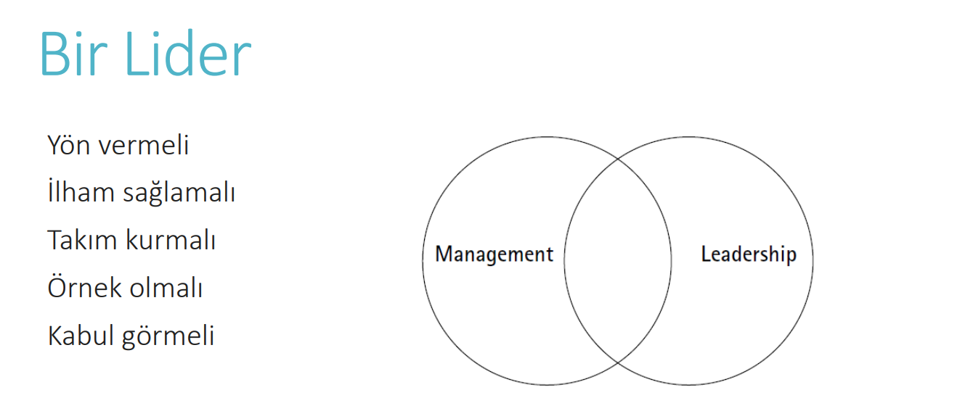

Slide 51
LİDERLİK TÜRLERİ

Slide 53
GRUBA DAVRANIŞINA GÖRE LİDERLİK
Demokratik Lider
1.Gerçek Demokrat
2.Sözde Demokrat

Slide 54
GRUBA DAVRANIŞINA GÖRE LİDERLİK
Otoriter Lider
1.Becerikli ve Namuslu Otoriter Lider.
2.Personelini Düşünen Cömert Ruhlu Otoriter Lider
3.Beceriksiz ve Yeteneksiz Otoriter Lider

Slide 55
GEÇMİŞ VE GELECEĞE GÖRE LİDERLİK
•Transaksiyonel Liderlik
Geleneklere ve geçmişe bağlı liderlik

Slide 56
GEÇMİŞ VE GELECEĞE GÖRE LİDERLİK
•Transformasyonel (Dönüşümcü)Liderlik
Yeniliğe, geleceğe, değişime ve reforma yönelik bir liderliktir.
Transaksiyonel lider geçmişle bugünü, Transformasyonel lider ise bugünle geleceği bağdaştırmaktadır.

Slide 57
WEBER’İN ÜÇLÜ AYIRIMI
Tarihsel süreç içerisinde ortaya çıkış ve kişisel özelliklerine göre üçe ayırmaktadır.
•Geleneksel (otoriter) lider,
•Karizmatik lider,
•Yasal-rasyonel (demokratik) lider

Slide 58
SORUN MERKEZLİ YAKLAŞIM (ÜÇ TARZ LİDER)
Çözüm Üreten Lider,
Sorun Üreten Lider ve
Patinaj Yapan Lider

Slide 59
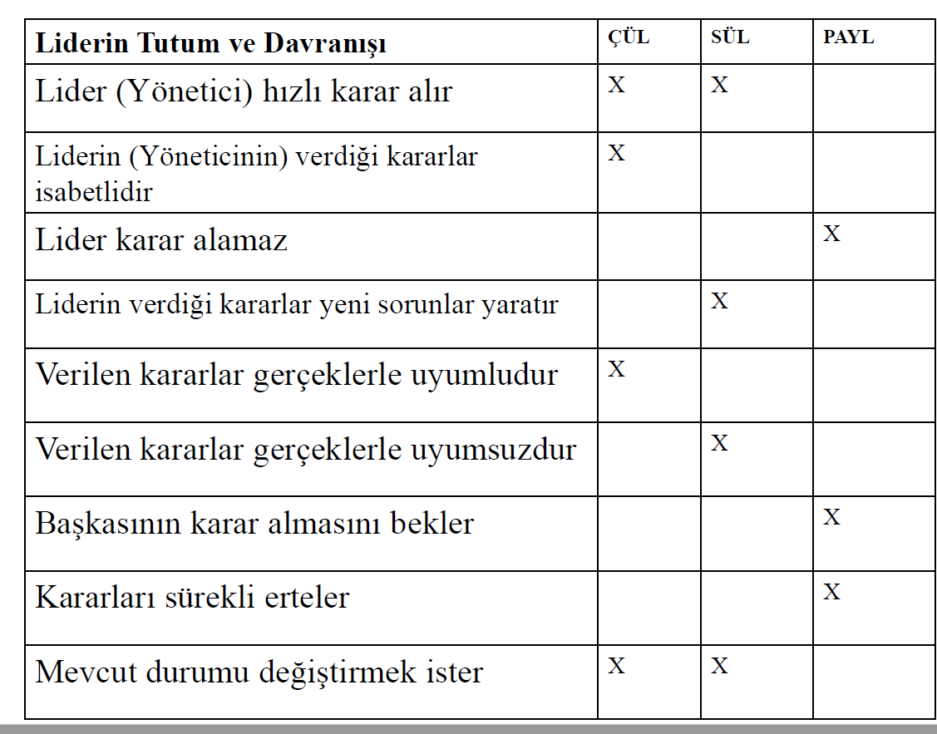
Sorun Merkezli Yaklaşım (Üç Tarz Lider)

Slide 60
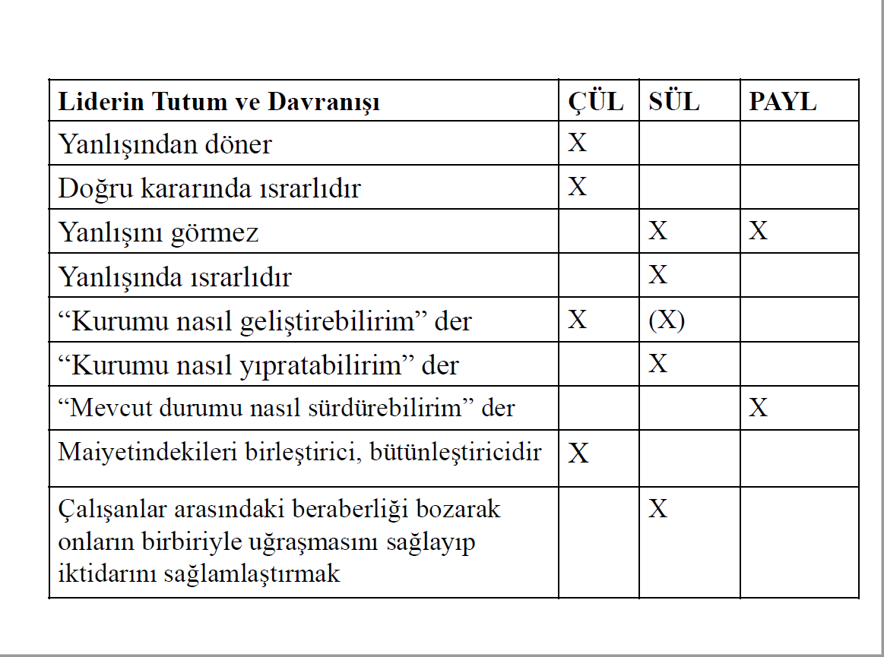
Sorun Merkezli Yaklaşım (Üç Tarz Lider)

Slide 61
Karizmatik Liderlik
Cesaret, özgüven, vizyon, değerler, ikna yeteneği ve başkalarını etkileyebilme, ileri görüşlü
Mustafa Kemal Atatürk. Milli mücadele döneminden itibaren sergilediği tutum ve davranışları ile karizmatik liderlik türüne girer.

Slide 62
Dönüşümcü Liderlik
Dönüşümsel liderlik, grup motivasyonuna odaklıdır ve göreve bakar. Dönüşümsel liderlerin niyeti, grubun başka hedefleri ihmal etmeden amaçları başarmasıdır. Bu ikincil nedenler çok farklı ve çeşitli olabilir: grup üyelerinin beceriler elde etmesi, grubun ürettiği dinamik, çevreye önem verme vs.
Bu tür liderler, çok bilgi ve motivasyona sahip olmayan bir grup için çok iyidir. Ayrıca bu grup, ana hedefini gerçekleştirmek için çok fazla baskı altında değildir. Dönüşümsel liderlere örnek olarak John. F. Kennedy verilebilir.
Martin Luther King. Irksal eşitlik ve siyah vatandaşların eşit vatandaşlık hakları için yaptığı eylemler ve yürüyüşlerle 1964 yılında Amerika’da Yurttaş Hakları Kanununun çıkmasını sağlamış olup fikir adamı kimliğiyle dönüşümcü liderlik türüne girer.

Slide 63
Etkileşimsel Liderlik
Bireylerin kendi vizyonunu benimseyen, etkileyen, motive eden ve ihtiyaçlarını değerlendirip gözeten
Fatih Terim. Birçok kez Türk Milli Futbol takımını çalıştırmış olan ve bir futbol adamı olan Fatih Terim ekibinin yüksek performans sağlamak amacıyla onları en güzel şekilde motive etme kabiliyeti ile etkileşimsel lider türüne girer.

Slide 64
Demokratik Liderlik
Demokratik bir lider, iletişimi iki taraflı olarak en üst düzeye çıkarmaya uğraşır. Liderlik yaparlar ama grup üyelerinin kendi kararlarına dair geri bildirimlerine de önem verirler. Esasen, bu tür liderlik dürünün en önemli özelliği sürekli danışma unsurudur.
Demokratik liderler, hazırlanmış olan ama fazla motivasyona sahip olmayan gruplar için iyidir. Dinlenildiğini hissetme, bu tür kusurlar için en iyi çare olabilir ve böylece prosedür ve hedeflere olan ilgileri önemli bir artış gösterir.
Tarihte demokratik liderlere örnek olarak Nelson Mandela verilebilir.

Slide 65
Hizmetkar Liderlik
Fedakarlığı yüksek, empati iletişimine önem veren, insani duygularla yöneten, insanların gelişimini destekleyen
Hz. Muhammed. İslamiyetin yayılmasında sahip olduğu ikna etme beceresi herkesin iyiliği için çabalayan ileri görüşlülüğü ve insani duyguları yönetme becerisiyle hizmetkar lider türüne gider.

Slide 66
Otokratik Liderlik
Müdahaleci bir lider türüdür. Yolları tek yönlüdür çünkü yönettikleri gruba sadece konuşur ama onları asla dinlemezler. Diğer yandan, kontrol etmeyi çok severler. Bu özellikleri, çok motive olan ama kendilerine verilen görevleri yerine getirme konusunda çok fazla şüphesi olan insanların oluşturduğu gruplarda bilhassa işe yarar.
Son olarak, otokratik liderler yönettikleri kişilere karşı bir üstünlük hissi duymaya meyillidir.
Tarihte otokratik liderlere örnek olarak Margaret Thatcher’ı gösterebiliriz.

Slide 67
Bırakınız Yapsınlar (Laissez Faire) Liderleri,
Fransız kökenli “Laissez-faire” terimi ile ifade edilen ve çalışanlara yüksek seviyede özgürlük tanıyan bir stil olarak karşımıza çıkmaktadır.
Çalışanların işlerini nasıl ilerleteceğinden, projelerin teslim tarihlerine kadar pek çok önemli kararı kendi başlarına vermeleri konusunda desteklerken, ihtiyaç duyulması durumunda tavsiye ve kaynak sağlanmaktadır.
İş memnuniyetini artıran bir uygulama olmakla birlikte, çalışanlar zaman yönetimini başarılı yapamıyorsa veya yeterli bilgi ve tecrübeye sahip değillerse etkili bir çalışma ortaya çıkamamaktadır. Bu stil ayrıca, yöneticilik becerileri kuvvetli olmayan kişilerde doğal bir sonuç olarak da görülebilmektedir.
Bu lidere örnek Bill Gates.

Slide 68
Paternalist (Babacan) Liderlik
Ast-üst arasında yakın sosyal ilişkiler üzerine odaklanan bir liderlik tarzı olarak ifade edilmektedir. Daha çok kolektivist toplumların özelliğini yansıtan bu liderlik tarzında liderler, ikili ilişkilerin sıkı olduğu, ast-üst arasındaki ilişkinin baba ve çocuk arasındaki ilişkiye benzetildiği bir davranış sergilemektedirler.
Bu liderlik tarzında liderler babacan bir tavır sergilerler. Korumacı rolündedirler. Bazen karar alırken orta kademe yöneticilere danışırlar. Genelde ödül sistemini kullanırlar. Duygusal yönlendirmelerle motive ederler. Zorunlu olmadıkça ceza vermezler

Slide 69
LİDERLİK YAKLAŞIMLARI (TEORİLERİ)

Slide 70
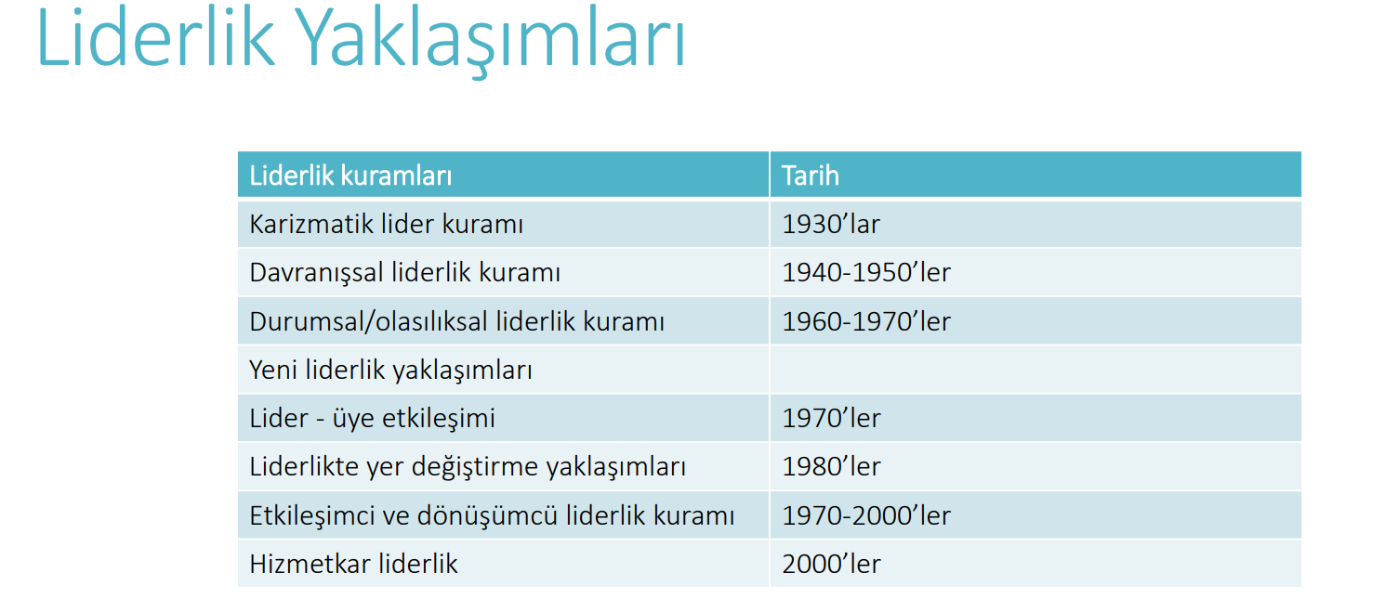

Slide 78
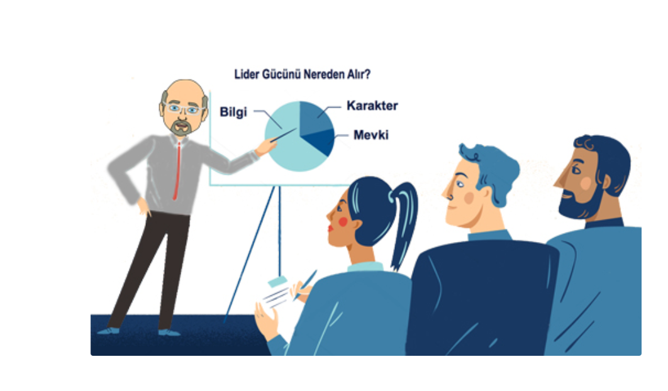

Slide 79
YÖNETİCİ KİMDİR?

Slide 80
YÖNETİCİ KİMDİR?
Ortak amaçlar için oluşturulmuş işlerin en etkin ve doğru biçimde yapılmasını sağlayan takip eden ve denetimini sağlayan kişidir.
Yönetici görevlerin yerine gelmesi için duruma göre sıkı bir disiplin uygulayabilir.

Slide 81
YÖNETİCİ KİMDİR?
Yönetici bir birimin sorumlusu konumundadır. Bu görevle alakalı olarak tekrar eden, gözetim ve denetimde bulunan kişidir.

Slide 82
YÖNETİCİNİN ÖZELLİKLERİ NELERDİR?
Yönetici kurallara bağlı olan kişidir
Yönetici cezai yaptırımla, işlerin ilerlemesi için korku salabilir
Bireylerin hatalarına yoğunlaşarak düzeltilmesini sağlar
Yönetici yönetmekle meşguldür
Yönetici doğru olanı yaptırır
Yönetici tamamen sonuca odaklı hareket eder
Kısa bir vizyon ve statükoya sahiptir

Slide 83
YÖNETİCİNİN ÖZELLİKLERİ NELERDİR?
Yönetici seçme ve yerleştirme süreçleri içerisinde, karar verici konumdadır
Performans değerlendirme işlemlerini takip eder
Yönetici bulunduğu alanı idare eder
Yönetici verimliliğe çok dikkat eder
Yönetici karmaşa ile uğraşıp, çözmeye çalışır
Net karar verir ve sonuca bağlar
Yönetici hatalı olan kişilere yaptırım uygular
Yönetici nasıl yapılacağını kişilere gösterir

Slide 84
YÖNETİCİNİN ÖZELLİKLERİ NELERDİR?
Yöneticiler, ekibini en doğru şekilde motive ederler. Ekibine karşı şeffaf olan yöneticiler takdir ve ödüllendirme sistemini kullanır. Eleştirilere açık olan yöneticiler çözüm odaklıdırlar. Karşılarına çıkan en ufak bir problem karşısında dahi yapıcı bir çözüm üretirler. Risk almak yerine mevcut sistemin doğru ve eksiksiz işlemesine dikkat ve önem verirler.
Empati yetenekleri gelişmiş olan yöneticiler zamanı iyi kullanır. Kararlarında adaletli olan yöneticiler eleştirilere açıktırlar.

Slide 88
Lider ve Yönetici Kavramı
Liderler şirket programlarını ve hedeflerini oluştururken, yöneticiler koordinasyonun eksiksiz ilerlemesine odaklanır. Yöneticiler statü odaklı olabilirken liderlerin statü kaygıları olmaz. Liderler yönetimi sürekli geliştirir ve değiştirir, yöneticiler çok büyük adımlar atmayabilir.

Slide 89
Lider ve Yönetici Kavramı
Herkes yönetici olabilir ama lider olamaz. Bu bakış açısı yöneticileri, tanımlanmış işlerin en etkin şekilde yapılmasını sağlayan ve kontrol eden insanlar olarak görür.
Liderliği ise sadece tanımlanmış işlerle sınırlı olmayıp, şirkete vizyon belirleyen, insanlara ilham veren stratejik bir görev olarak görür.

Slide 90
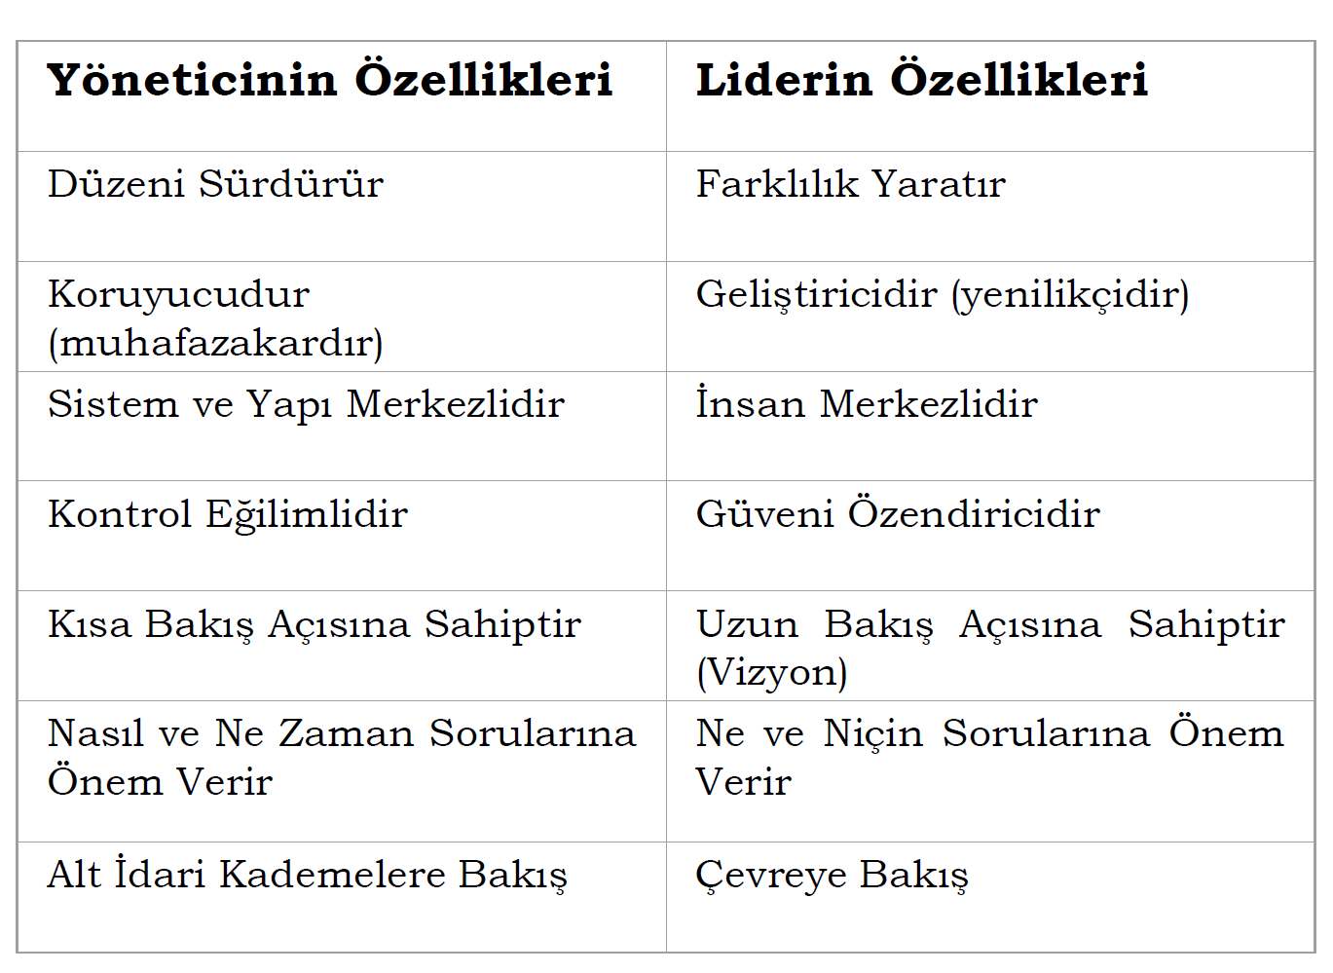
YÖNETİCİ VE LİDER FARKI

Slide 91
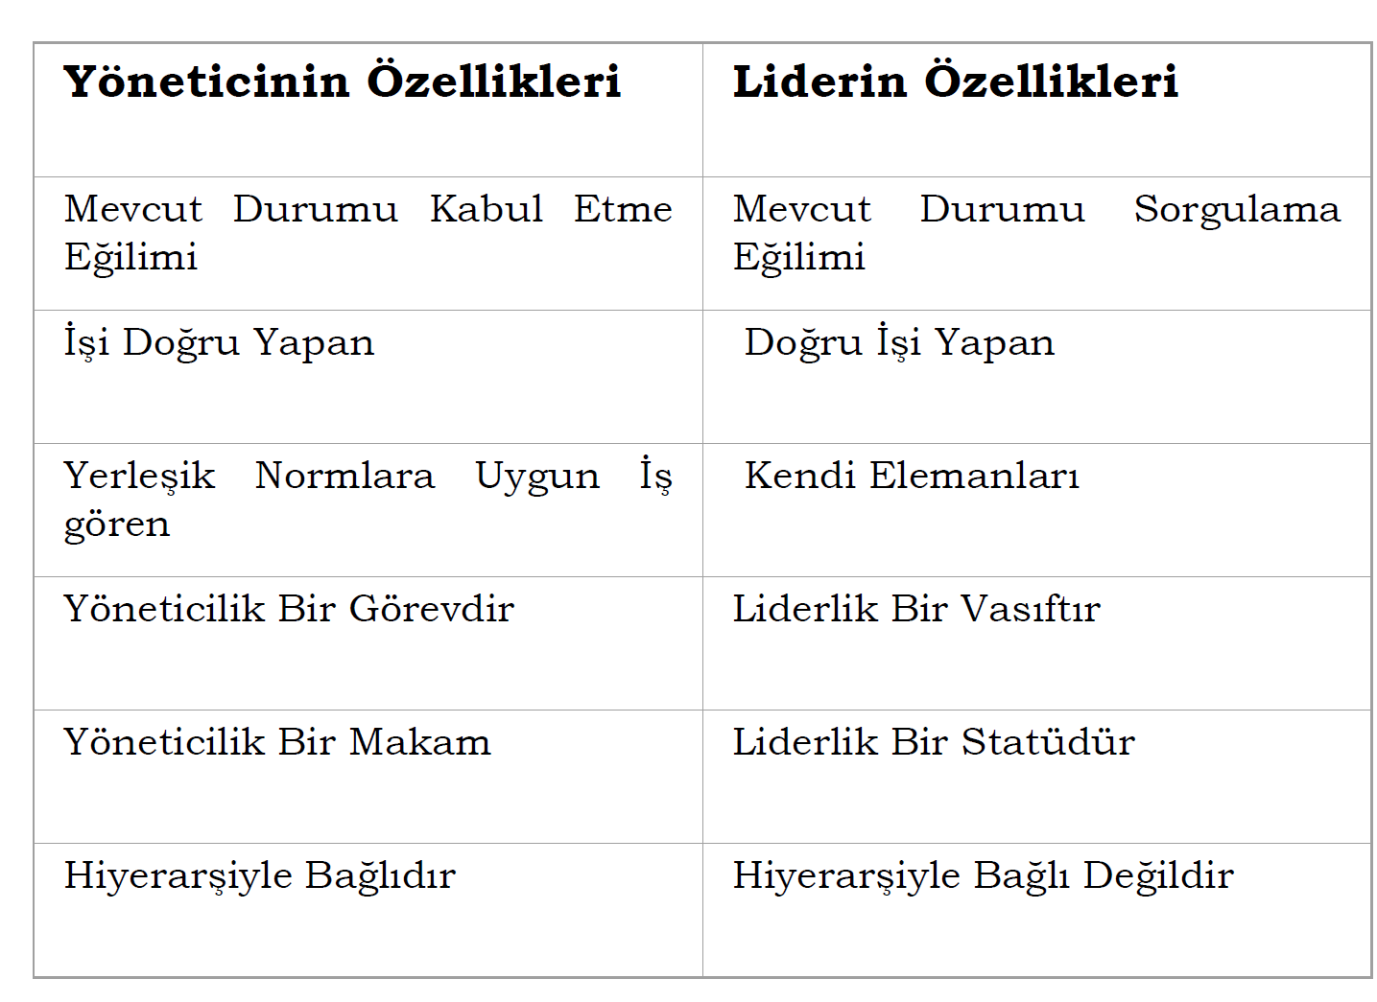
YÖNETİCİ VE LİDER FARKI

Slide 92
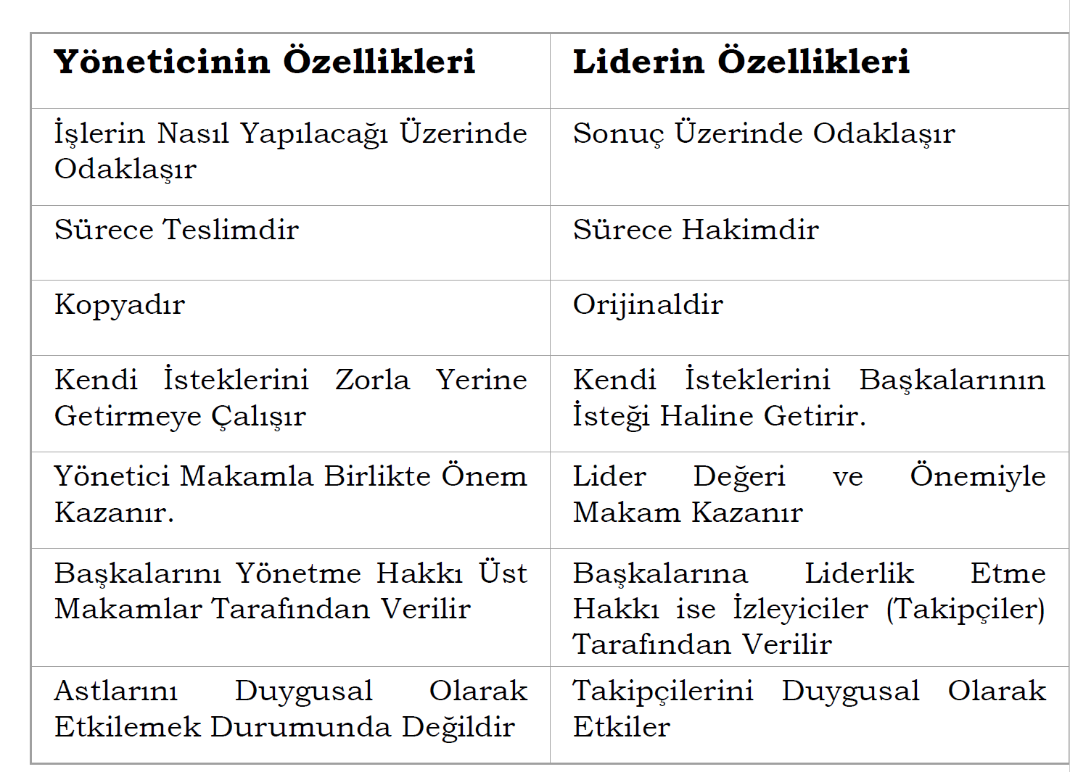
YÖNETİCİ VE LİDER FARKI

Slide 93
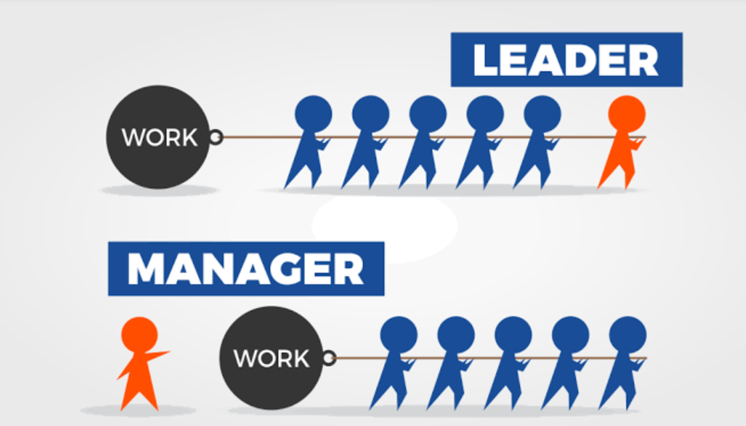

Slide 94
Ünlü Yunan filozof Platon şöyle bir cümle ile liderliğin özünü asırlar öncesinden tanımlamış:
Kendini yönet dünyayı yönetecek gücü bulabilirsin.

Slide 95
Osmanlı Padişahı ll. Abdülhamid ise şöyle tanımlamış liderliği:
İyi bir lider halkına babalık şefkati ile hizmet edendir.

Slide 96
Amerika’nın eski bakanlarından, döneminde finans reformunun babası sayılan John W. Gardner liderlikle ilgili iki önemli söz söylemiştir;
Liderler motivasyonu kendileri yaratmazlar yalnızca kilidini açarlar.

Slide 97
Amerikalı liderlik otoritesi, danışman ve eğitmen Stephen R. Covey, Yönetim sistem içinde çalışır liderler sistem üzerinde çalışır” sözü ile liderlerin çalışma tarzına değinmiş.

Slide 98
Fransız düşünür ve yazar Roger Garaudy ise;
Her sistem kendine uygun lideri üretir, demiş.

Slide 99
Romalı devlet adamı Marcus Tullius Cicero bir liderin erdemlerinden şöyle bahsetmiş:
Doğruluk ve sorumluluk sahibi kimse lider olmaya layıktır..

Slide 100
İngiliz liderlik teorisyeni John Adair şöyle tanımlamış liderliği:
Liderlik pozisyon değil, aksiyondur.

Slide 101
Fransa İmparatoru Napolyon ise;
En iyi lider, en iyi umut taciridir, demiş.

Slide 102
Fransız yazar ve düşünür Voltaire’in şu sözü liderliği de anlatır:
Kendine güvenen herkes dünyayı yönetebilir.

Slide 103
Çin filozofu Lao Tzu ise şöyle der:
Emretmeden yönetebiliyorsanız lidersiniz demektir..

Slide 104
Amerikalı medya patronu Donald H. McGannon’a göre ise “Liderlik harekettir, konum değil.”

Slide 105
DÜNYA TARİHİNDEN BÜYÜK LİDERLER

Slide 106
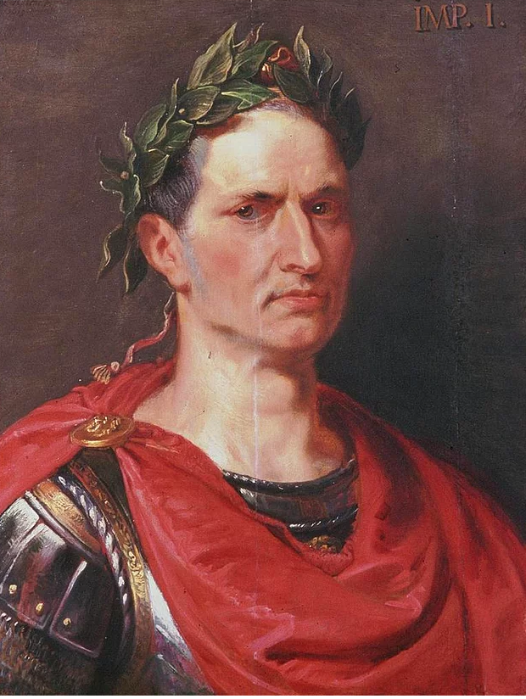
Julius Caesar (Mö 12 Temmuz 100 – Mö 15 Mart 44)
Roma'nın askeri ve politik lideridir.
Aynı zamanda iyi bir hatip ve güçlü bir yazar olan Sezar, dünya tarihinin en etkili insanlarından birisi olarak kabul edilir.
Eylemleriyle Roma Cumhuriyeti'nin Roma İmparatorluğu'na dönüşmesinde kritik bir rol oynamıştır
SEZAR HANGİ LİDERLİK TÜRÜNE UYGUNDUR?

Slide 107
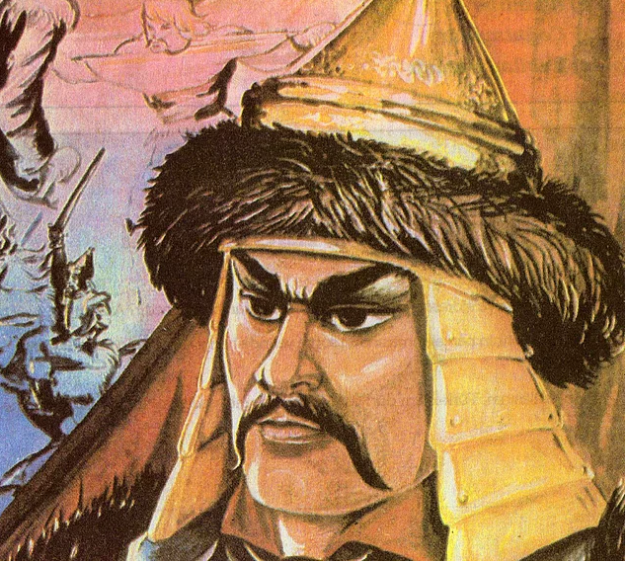
Atilla (MS 395-453)
Hun İmparatoru Attila, Türktür. Babası Muncuk Han (Boncuk Han)'dır. Orta Çağ batı kaynaklarında acımasızlığı ile anılır. Bu nedenle de Avrupa'da "Tanrının Kırbacı" olarak bilinir.
Günümüzde Atilla, bazıları için kahraman (özellikle Türk ve Macar kültüründe) olarak anılır.
ATİLLA HANGİ LİDERLİK TÜRÜNE UYGUNDUR?

Slide 108
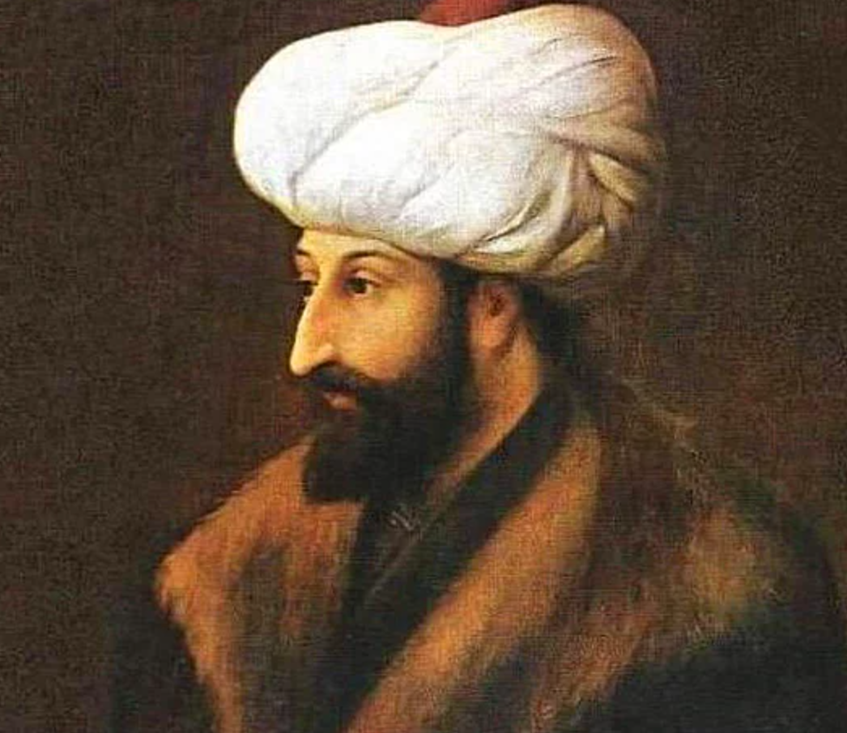
Fatih Sultan Mehmet Han
(30 Mart 1432 – 3 Mayis 1481)
İlk olarak 1444-46 yılları arasında kısa bir dönem, daha sonra 1451'den 1481 yılına yani ölümüne kadar 32 yıl boyunca hüküm sürdü. II. Mehmet, 21 yaşında İstanbul'u fethederek 1000 yıllık Bizans İmparatorluğu'na son verdi ve bu olay birçok tarihçi tarafından Orta Çağ'ın sonu Yeni Çağ'ın başlangıcı olarak kabul edildi.
FATİH HANGİ LİDERLİK TÜRÜNE UYGUNDUR?

Slide 109
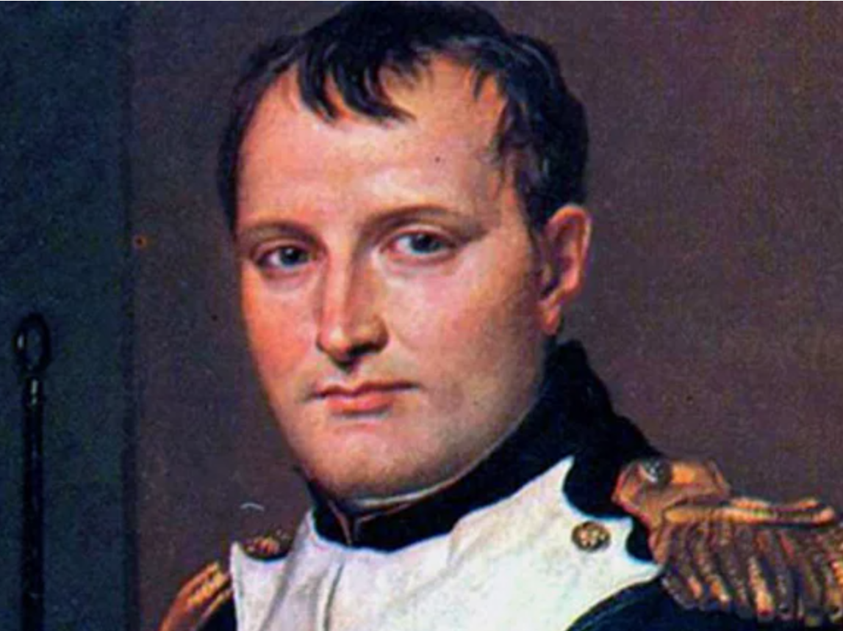
Napoléon Bonaparte
(15 Ağustos 1769- 5 Mayıs 1821)
Gerek Fransız Devrim Savaşları gerekse Napolyon Savaşları sırasında Fransa'ya önderlik ettiği gibi tüm Avrupa’yı da etkilemiş bir komutandır.
Sözü edilen savaşların ve girdiği çatışmaların büyük bölümünü kazanmış; 1815'deki nihai yenilgisine kadar hızla Avrupa kıtasının hakimiyetini ele geçirmiştir.
Tarihteki en önemli komutanlardan biri olan Napolyon’un savaşları, dünyanın her yerinde askeri okullarda ders olarak okutulmaktadır ve kendisi Avrupa tarihinin en ünlü ve en tartışmalı siyasi figürlerinden bir tanesidir.
NAPOLÉON HANGİ LİDERLİK TÜRÜNE UYGUNDUR?

Slide 110
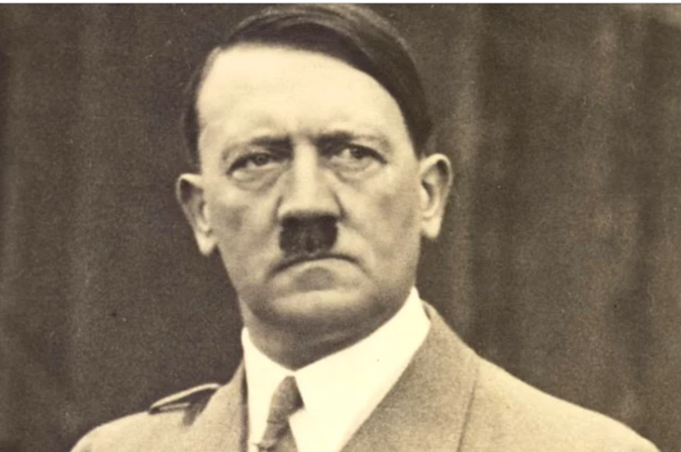
Adolf Hitler (20 Nisan 1889- 30 Nisan 1945)
Alman İşçi Partisi Lideri Hitler, Almanya’da I. Dünya Savaşı sonrasında yaşanan Büyük Buhran’dan güç kazandı. Propaganda ve karizmatik bir dille, alt ve orta tabakanın ekonomik istemlerine ümit veriyordu; bunun yanında da belli bir seviyede milliyetçilik, sosyalizm, antisemitizm, anti-komünizm ve anti-kapitalizm de sunuyordu.
Ekonominin tekrar kurulması, yeniden silahlandırılmış bir ordu, totaliter ve faşist bir rejimle; Hitler, Almanya içerisindeki düzeni yeniden tesis etti ve güçlü bir ülke yarattıktan sonra, saldırgan bir dış politika izleyerek Alman “yaşam alanı”nı (Lebensraum) genişletmek amacıyla Polonya’ya saldırdı.
Hitler’in saldırgan dış politikası, Avrupa’da İkinci Dünya Savaşı'nın patlak vermesinin ana nedeni olarak kabul edilir. Onun Yahudi karşıtı politikaları ve ırkçı ideolojisi, aşağı ırk olarak gördüğü en az 5.5 milyon insanın ölümüne neden oldu.
HİTLER HANGİ LİDERLİK TÜRÜNE UYGUNDUR?

Slide 111
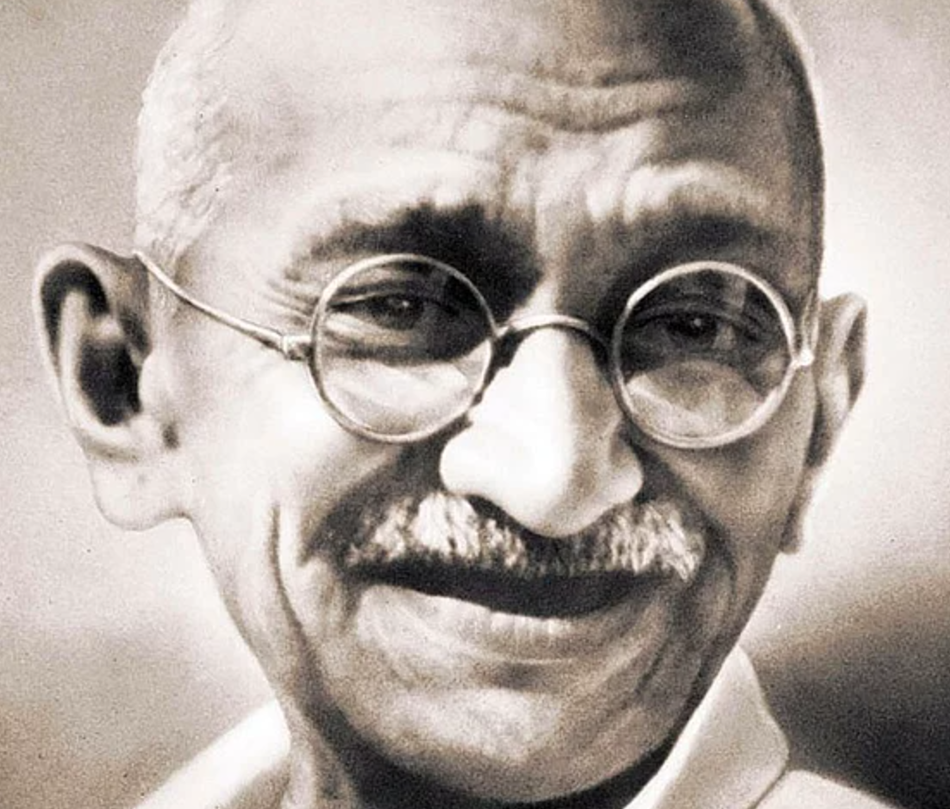
Mahatma Ghandi
(2 Ekim 1869 – 30 Ocak 1948)
Ghandi ilk olarak Güney Afrika'da Hint topluluğunun vatandaşlık hakları için barışçı başkaldırı uyguladı. Afrika'dan Hindistan'a döndükten sonra yoksul çiftçi ve emekçileri baskıcı vergilendirme politikasına ve yaygın ayrımcılığa karşı protesto etmeleri için örgütledi.
Önceleri vejetaryen iken sonraları yalnızca meyve ile beslenmeye başladı. Hem kişisel arınma hem de protesto amacıyla bazen bir ayı aşan oruçlar tuttu.
GHANDI HANGİ LİDERLİK TÜRÜNE UYGUNDUR?

Slide 112
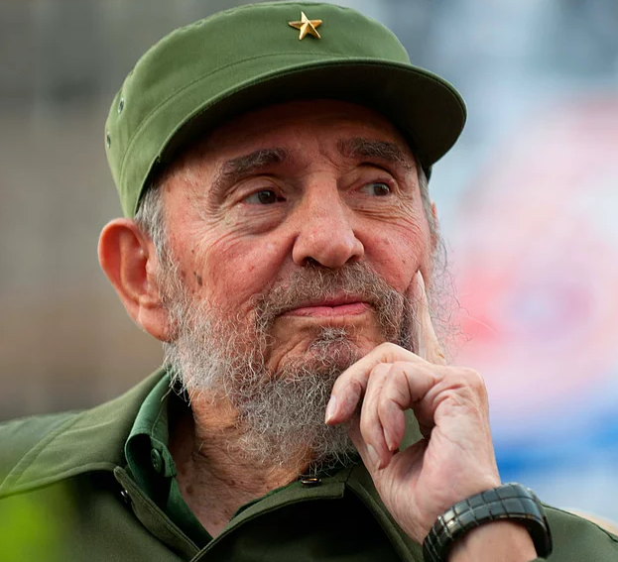
Fidel Castro
(13 Ağustos 1926 - 25 Kasım 2016)
Kübalı Marksist-Leninist devrimci ve Küba Devrimi'nin önderi.
1953 başlarında Batista diktatörlüğünü yıkmak amacıyla küçük bir grup oluşturan Castro, 26 Temmuz'da Santiago'daki Moncada Kışlası'na 165 arkadaşıyla birlikte bir baskın düzenledi; ama başarısızlığa uğrayarak tutuklandı.
1955'te Küba'dan ayrılarak Amerika'ya geçti ve 26 Temmuz Hareketi adlı yeni bir örgüt kurdu. İspanya İç Savaşı'na katılmış olan Kübalı Alberto Bayo'nun yönetiminde gerilla savaşı eğitimi gören örgüt üyeleri 2 Aralık 1956'da Granma yatıyla Küba'ya dönerek Oriente'de karaya çıktı.
Burada hükumet kuvvetleriyle girişilen çatışmalarda arkadaşlarının çoğunu yitiren Castro, aralarında kardeşi Raul Castro ve Ernesto Che Guevara'nın da bulunduğu 12 arkadaşıyla birlikte Oriente'nin güneybatısındaki Maestra Dağlarına çekildi. Bu dağlarda iki yıl boyunca Batista'nın kuvvetlerine karşı bir gerilla savaşı yürüttü.
Giderek siyasi desteğini yitiren ve bir dizi askeri yenilgiye uğrayan Batista, 31 Aralık 1958'de Dominik Cumhuriyeti'ne kaçtı. Castro 1959'un ilk günlerinde Havana'ya girdi. Hukukçu Doktor Manuel Urrutia Leo devlet başkanlığına, Castro da başbakanlığa getirildi.
CASTRO HANGİ LİDERLİK TÜRÜNE UYGUNDUR?

Slide 113
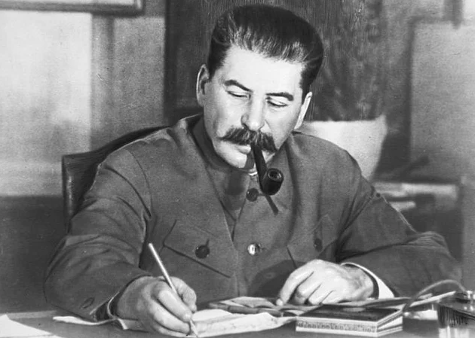
Josef Stalin (1878-1953)
Sovyet Rusya liderlerinden Josef Stalin, kendisine muhalefet yapan insanları ayrım yapmaksızın sert bir biçimde susturması ve ideolojisini kesin bir biçimde uygulamasıyla ön plana çıkmıştır.
STALIN HANGİ LİDERLİK TÜRÜNE UYGUNDUR?

Slide 114
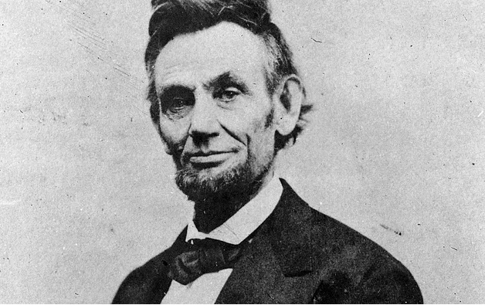
Abraham Lincoln
Lincoln, Amerikan İç Savaşında gösterdiği başarı ile askeri bir lider, köleliğe karşı sürdürdüğü mücadele sonucu olarak da ıslahatçı bir başkan olarak bilinir.
LINCOLN HANGİ LİDERLİK TÜRÜNE UYGUNDUR?

Slide 115
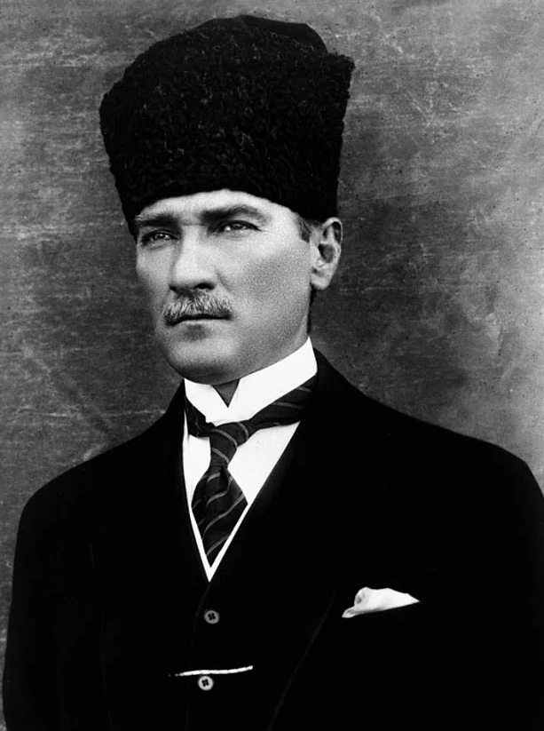
MUSTAFA KEMAL ATATÜRK (1923-193∞)
Cumhuriyetimizin kurucu lideri Gazi Mustafa Kemal, inkılaplar konusunda tavizsiz bir anlayışa sahipti. Harf inkılabı sırasında kendisine bu işin 15 yılda yapılabileceğini bildiren heyete, ''3 ayda ya olur ya da hiç olmaz'' diye cevap vermesi, Atatürk'ün kararlılığına iyi bir işarettir.
ATATÜRK HANGİ LİDERLİK TÜRÜNE UYGUNDUR?

Slide 116
İYİ BİR LİDER VE İYİ BİR YÖNETİCİ OLMANIZ DİLEĞİYLE…
TEŞEKKÜRLER

